Slide 1
«Практические аспекты внедрения Концепции «нулевого травматизма»
в организациях, входящих в состав ГПО «Белэнерго»
Докладчик:
Начальник управления охраны труда, пожарной и промышленной безопасности аппарата управления ГПО «Белэнерго» Гордиенко Владимир Владимирович

Slide 2
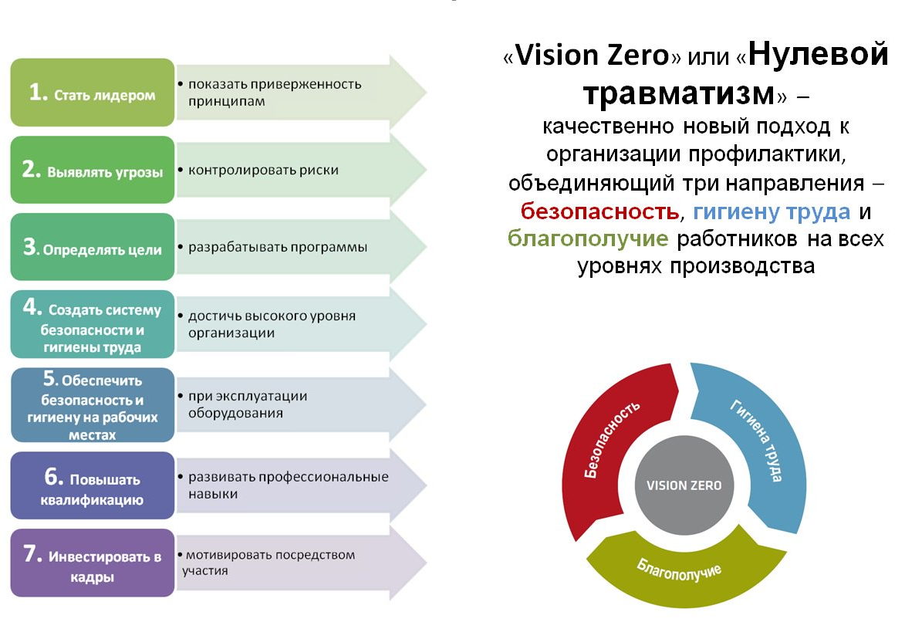

Slide 3
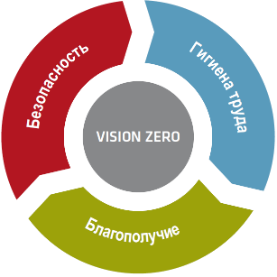

Правило № 1
Стать лидером – показать приверженность принципам

Slide 4

Правило № 2
Выявлять угрозы – контролировать риски

Slide 5
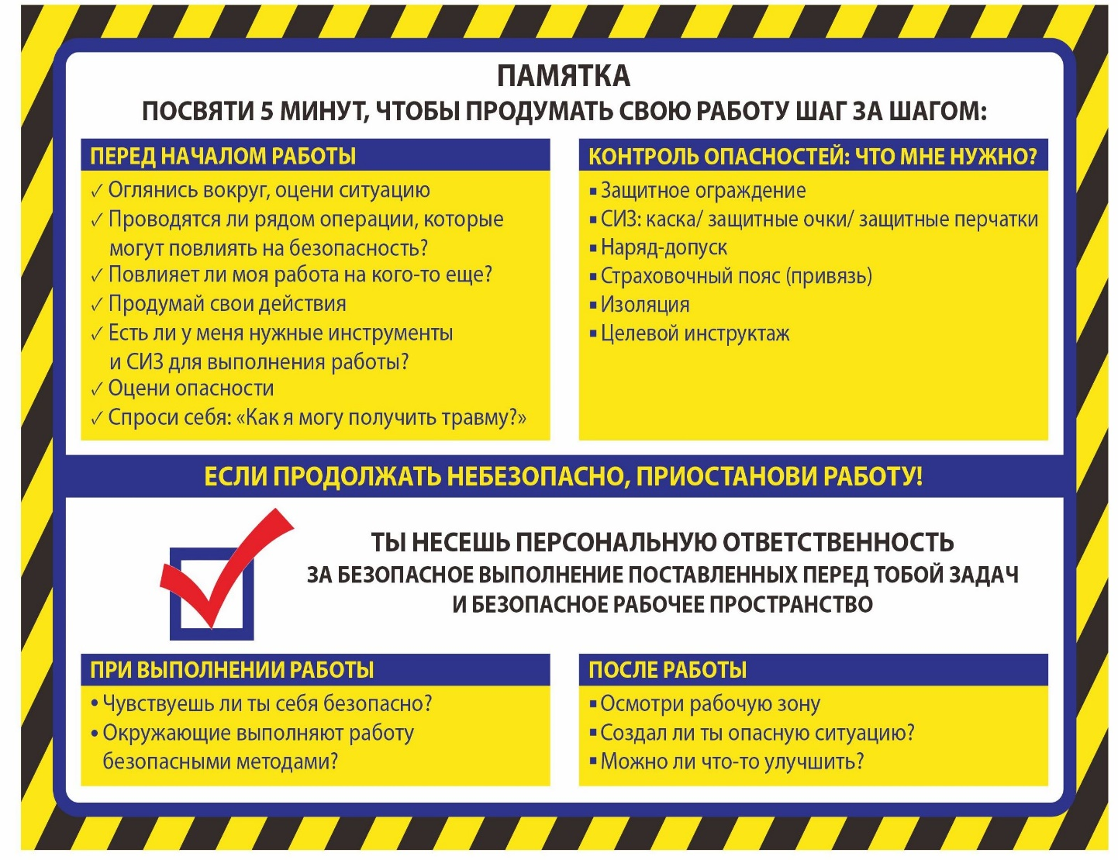
Правило № 2
Выявлять угрозы – контролировать риски

Slide 6
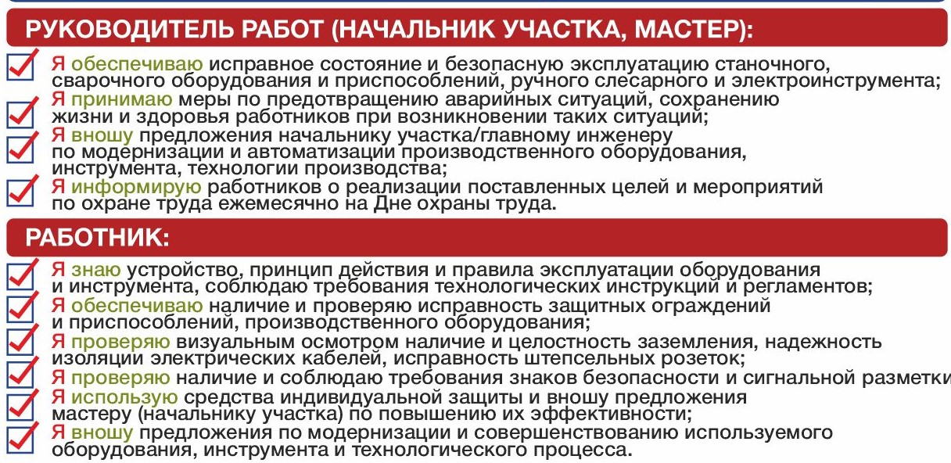

Правило № 3
Определять цели – разрабатывать программы
Цели:
- Политика в области менеджмента качества, охраны окружающей среды и охраны труда;
- Формирование корпоративной культуры безопасности труда, ответственного отношения к здоровью работников.

Slide 7
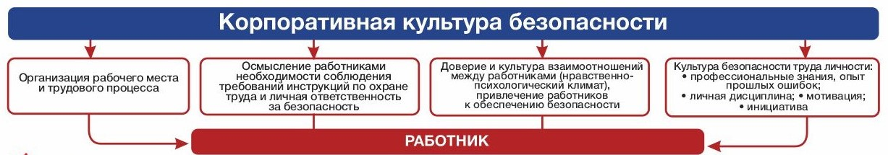
Правило № 4
Создать систему безопасности и гигиены труда – достичь высокого уровня организации
Контроль за соблюдением работниками требований охраны труда
Ежедневный
Ежемесячный
Ежеквартальный

Slide 8
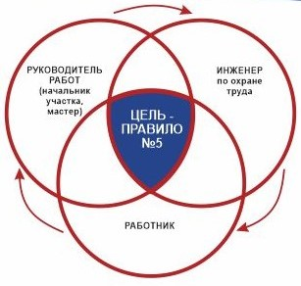
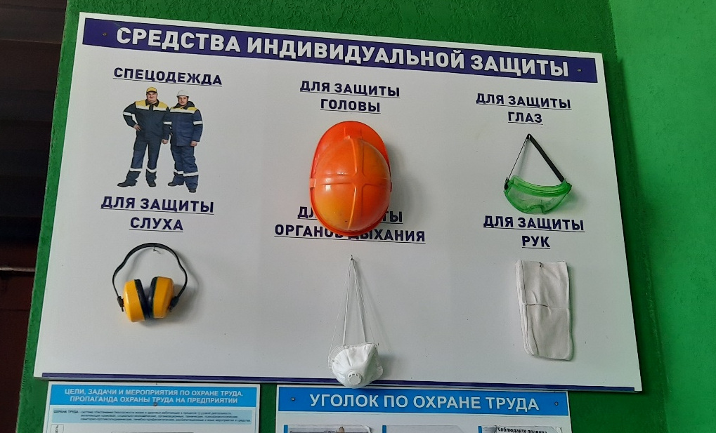

Правило № 5
Обеспечивать безопасность и гигиену на рабочих местах, при работе со станками и оборудованием
«Прогулки безопасности» с использованием чек-листов

Slide 9

Правило № 6
Повышать квалификацию – развивать профессиональные навыки
обучения по охране труда по видам работ (погрузочно-разгрузочные работы, работы на высоте)
обучения оказанию первой помощи пострадавшему
Обучение по охране труда работников – это получение знаний, умений и навыков в ходе проведения
обучения по охране труда на рабочем месте (техническая учеба)
инструктажей по охране труда
обучения по охране труда по профессии
стажировки по охране труда на рабочем месте

Slide 10

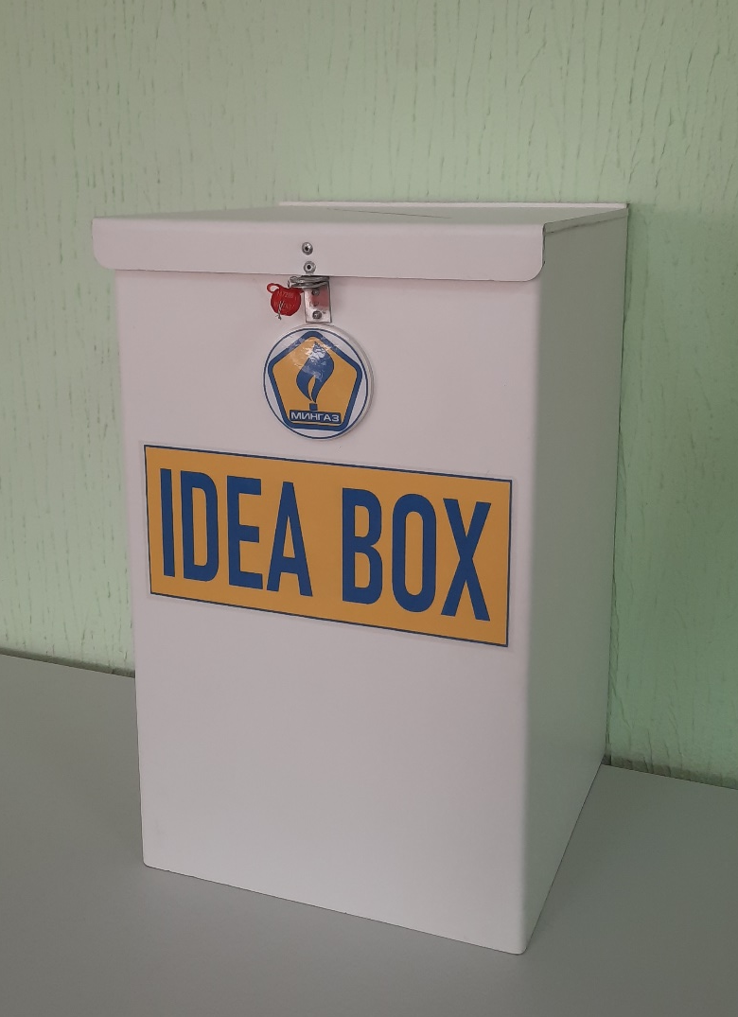
Правило № 7
Инвестировать в кадры – мотивировать посредством участия
МОТИВИРУЙТЕ СВОИХ РАБОТНИКОВ, ПРИВЛЕКАЯ ИХ К РЕШЕНИЮ ВСЕХ ВОПРОСОВ ОХРАНЫ ТРУДА

Slide 11
Все мы должны стремиться к нулевому травматизму. Охрана труда должна быть гораздо больше, чем просто охрана труда. Эта работа должна начинаться до рабочего места. Она должна начинаться с образования, семьи и общества.
Спасибо за внимание.

